Slide 1

Servizio di veicolazione elettronica
e scambio documentale modulare
scalabile e multicanale
CBI 2010 Roma, 3 dicembre 2010

Slide 2
Renner Italia Company profile
Renner Italia Spa è una multinazionale specializzata nella produzione di vernici per legno con sede a Minerbio, Bologna
53 €/mln di fatturato nel 2010 (previsionale)
Potenziale produttivo di 30.000 tonnellate di prodotto finito (16.000 tonnellate di venduto previsionale 2010)
2 stabilimenti di superficie complessiva pari a 42.000 mq (di cui 21.000 coperti)
Organico di 173 unità di cui 30 chimici ricercatori ed altrettanti tecnici di assistenza sul territorio

Slide 3
Renner Italia Andamento del fatturato
Trend Fatturato 2004-2010 (€/k)
Forte espansione
e continua crescita del fatturato sia nel mercato domestico che internazionale
Trend Fatturato Export 2004-2010 (€/k)

Slide 4
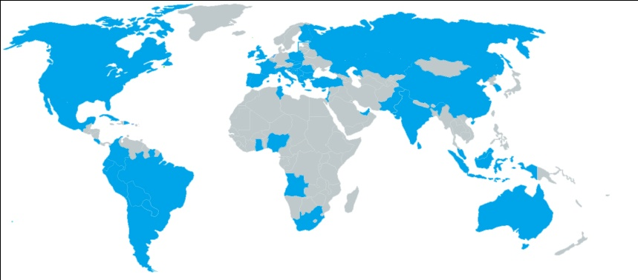
Renner Global Alliance
Renner Italia fa parte del network Renner Global Alliance,
una rete territoriale capace di rispondere alla richieste
del mercato mondiale.
Sei le nazioni che ospitano gli stabilimenti produttivi
della Renner Global Alliance:
Italia
Brasile
Cile
Messico
Spagna
Stati Uniti
Le unità produttive della Global Alliance si sviluppano su aree complessive di 305.000 mq, delle quali 90.000 risultano interamente coperte. Il potenziale produttivo supera le 200.000 tonnellate di prodotti vernicianti.

Slide 5

Renner Italia e
Obiettivi del progetto
Ridurre i costi di materiali cartacei abbinati alla fatturazione giornaliera e mensile
Velocizzare le attività amministrative di fatturazione e di stampa, imbustamento e invio
Mettere a disposizione in tempo reale le fatture di vendita ai clienti destinatari nel formato e nelle modalità scelte
Integrare la fatturazione elettronica con il sistema gestionale (Mago) attualmente in uso, fornito dalla software house Microarea

